Slide 1



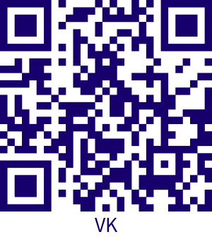

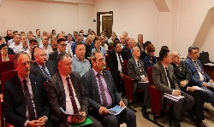

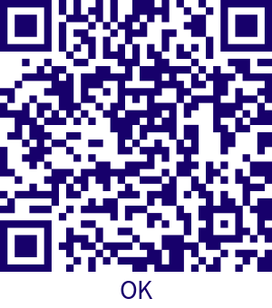
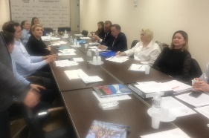
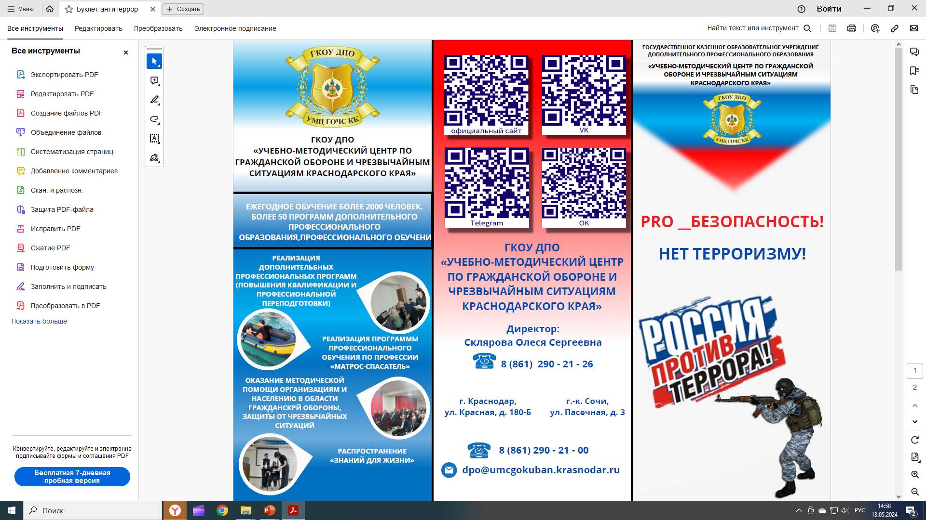
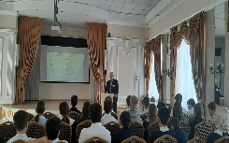
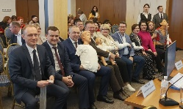
МИНИСТЕРСТВО ГРАЖДАНСКОЙ ОБОРОНЫ
И ЧРЕЗВЫЧАЙНЫХ СИТУАЦИЙ КРАСНОДАРСКОГО КРАЯ
ЕЖЕГОДНОЕ ОБУЧЕНИЕ БОЛЕЕ 2000 ЧЕЛОВЕК
БОЛЕЕ 50 ПРОГРАММ
ДОПОЛНИТЕЛЬНОГО ПРОФЕССИОНАЛЬНОГО
ОБРАЗОВАНИЯ,
ПРОФЕССИОНАЛЬНОГО ОБУЧЕНИЯ
ГОСУДАРСТВЕННОЕ КАЗЕННОЕ ОБРАЗОВАТЕЛЬНОЕ УЧРЕЖДЕНИЕ ДОПОЛНИТЕЛЬНОГО ПРОФЕССИОНАЛЬНОГО ОБРАЗОВАНИЯ
«УЧЕБНО-МЕТОДИЧЕСКИЙ ЦЕНТР ПО ГРАЖДАНСКОЙ ОБОРОНЕ И ЧРЕЗВЫЧАЙНЫМ СИТУАЦИЯМ КРАСНОДАРСКОГО КРАЯ»
РЕАЛИЗАЦИЯ ДОПОЛНИТЕЛЬБНЫХ ПРОФЕССИОНАЛЬНЫХ ПРОГРАММ (ПОВЫШЕНИЯ КВАЛИФИКАЦИИ И ПРОФЕССИОНАЛЬНОЙ ПЕРЕПОДГОТОВКИ)
PRO __ БЕЗОПАСНОСТЬ!
РЕАЛИЗАЦИЯ ДОПОЛНИТЕЛЬНОЙ ПРОФЕССИОНАЛЬНОЙ ПРОГРАММЫ ПОВЫШЕНИЯ КВАЛИФИКАЦИИ «АНТИТЕРРОРИСТИЧЕСКАЯ ЗАЩИЩЕННОСТЬ ОБЪЕКТОВ И ТЕРРИТОРИЙ»
НЕТ ТЕРРОРИЗМУ!
Директор: Склярова Олеся Сергеевна
Тел.: 8(861) 290-21-26
ОКАЗАНИЕ МЕТОДИЧЕСКОЙ ПОМОЩИ ОРГАНИЗАЦИЯМ И НАСЕЛЕНИЮ В ОБЛАСТИ ГО И ЗАЩИТЫ ОТ ЧС
г. Краснодар, ул.
Красная, 180Б
г.-к. Сочи,
ул. Пасечная, 3
РАСПРОСТРАНЕНИЕ «ЗНАНИЙ
ДЛЯ ЖИЗНИ»
Тел.: 8(861) 290-21-00
E-mail: dpo@umcgokuban.krasnodar.ru
Сайт: UMCGOKUBAN.KRASNODAR.RU
г.-к. Сочи,
ул. Пасечная, 3
ГКОУ ДПО «УМЦ ГО ЧС КК»
Директор: Склярова Олеся Сергеевна
Тел.: 8(861) 290-21-26
E-mail: dpo@umcgokuban.krasnodar.ru
Notes:
Основан в 2022 году.
Более 50 программ дополнительного профессионального образования.

Slide 2
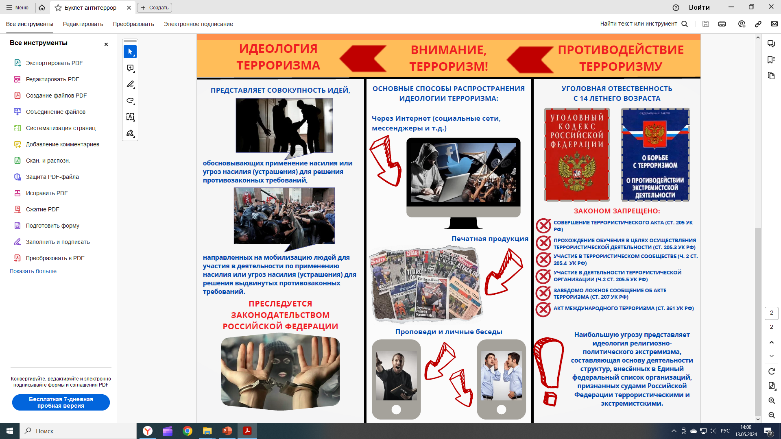
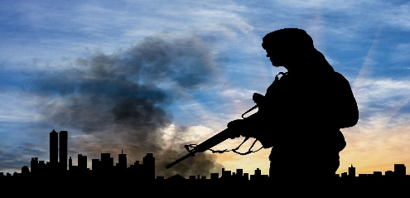
ВНИМАНИЕ,
ТЕРРОРИЗМ!
ПРОИТВОДЕЙСТВИЕ
ТЕРРОРИЗМУ
ИДЕОЛОГИЯ ТЕРРОРИЗМА

